Slide 1
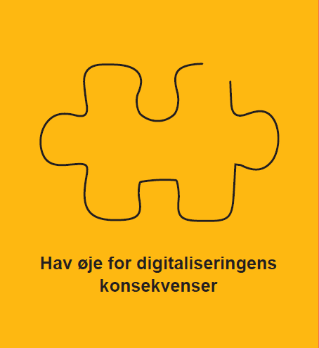




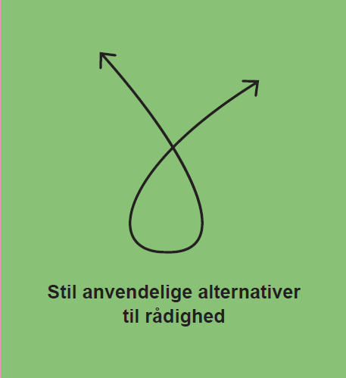
Om Principper for digital inklusion
Beslutninger om digitalisering skal understøtte alle borgeres rettigheder og minimere risici for eksklusion.
Digitalisering, der ikke tager udgangspunkt i alle borgeres behov, risikerer at ekskludere borgere eller gøre dem afhængige af hjælp. Det kan udfordre borgernes tryghed og tillid til offentlig digitalisering.
Derfor er det vigtigt, at beslutninger om digitalisering bliver taget på et kvalificeret grundlag.
Det kræver, at myndighederne tidligt og løbende vurderer konsekvenser af digitaliseringsindsatser for borgere.
Borgere skal have nem adgang til hjælp og vejledning i deres digitale kontakt med det offentlige.
Borgerens gøremål er sjældent i sig selv digitalt – men kontakten med det offentlige er det ofte. Det har gjort det vanskeligere for nogle borgere at være selvhjulpne, men for mange kan den rette hjælp og vejledning være afgørende.
Det er vigtigt, at vi som myndigheder vejleder borgerne. God vejledning og nem adgang til support skaber bedre brugeroplevelser og hjælper flere borgere til at betjene sig selv.
Borgerrettede digitale løsninger skal udvikles med alsidig inddragelse af borgerne, tage afsæt i borgernes behov og være anvendelige for flest muligt.
Tidlig og løbende brugerinddragelse er nøglen til at udvikle løsninger, der giver værdi for borgerne, og som flest muligt kan benytte. Men inddrager man kun dem, der ligner flertallet, drager man ikke nytte af indsigter hos de borgere, der kan være udfordret af det digitale.
Det er derfor afgørende for en inkluderende digital service, at myndighederne prioriterer alsidig brugerinvolvering i projektplaner og i løbende drift.
Det skal være nemt, sikkert og trygt for støttepersoner at hjælpe digitalt.
Mange, der er udfordrede af det digitale, finder hjælp hos støttepersoner som familie, en it-frivillig eller en medarbejder på fx et botilbud. Det er godt, fordi de dermed får adgang til fordele ved den digitale service.
Men hjælpesituationen kan være sårbar og grænseoverskridende. Der kan fx være situationer, hvor man som hjælper får adgang til private oplysninger, der er unødvendige for det givne formål. Derfor er det vigtigt, at vi som myndigheder tager ansvar for at skabe klare rammer for hjælpen – særligt ved at skabe gode muligheder for at give og få fuldmagter.
Myndigheder skal anvende et letforståeligt sprog og bruge understøttende virkemidler.
Den digitale udvikling har øget skriftligheden af kontakten mellem borgerne og det offentlige. Det er problematisk, når hver sjette voksne har svage læsefærdigheder.
Borgernes behov for letforståelig kommunikation kan være vanskelige at balancere med uomgængelige hensyn til især juridiske forhold. Men reel retssikkerhed kræver, at borgerne kan finde den information, de søger, og ikke mindst forstå informationen, så de kan handle på den.
Når borgere ikke har mulighed for at være digitale, skal der være alternativer til rådighed.
Det er afgørende, at borgere, der ikke har mulighed for at være digitale, fortsat har adgang til det offentlige på en værdig måde. Der vil altid være nogle, som ikke kan benytte digitale løsninger – de skal ikke stilles ringere end andre eller gøres ufrivilligt afhængige af andres hjælp.
Vi bør som offentlig sektor sørge for, at der findes anvendelige alternativer til de digitale løsninger. Nye teknologier giver nye muligheder. Fx kan kunstig intelligens muliggøre nye former for medbetjening eller understøtte borgere i deres informationssøgning og selvbetjening.

Slide 2
Hjælpespørgsmål til øvelse 1
Hvordan har I undersøgt brugernes behov forud for udviklingen af løsningen?
Hvilke uønskede konsekvenser kan løsningen have for de brugere, der er udfordret af det digitale?
Hvad gør I for at imødegå konsekvenserne for borgere, der ikke er i stand til at bruge løsningen?
Hvordan sikrer I, at brugerne ved, hvor de kan finde hjælp?
Hvordan klæder I medarbejdere med borgerkontakt på til at hjælpe brugerne?
Hvordan vejleder I brugerne om deres gøremål (fx hvad man bør gøre, inden man benytter den digitale løsning, hvor langt man er i processen, og hvad næste skridt er)?
Hvad gør I konkret for, at så mange som muligt kan bruge løsningen?
Hvordan inddrager I brugere, der har svært ved at anvende løsningen?
I hvor høj grad anvender I viden og data om brugernes behov til at forbedre løsningen?
I hvilke situationer, kan brugere have behov for hjælp fra fx en pårørende?
Hvordan informerer I hjælperen om, hvad de kan hjælpe med, og hvordan de gør?
I hvor høj grad understøtter I medarbejdere, fx medarbejdere i hjemmeplejen, der ved siden af deres kerneopgave, hjælper borgere med digitale gøremål?
Hvad gør I for at hjælpe de brugere, der har svært ved at læse?
Hvordan gør I det nemt for brugerne at forstå jeres budskab?
Hvordan tester I information om løsningen på dem, der har svært ved det digitale?
Hvilke alternativer stiller I til rådighed for borgere, der ikke kan anvende løsningen?
Hvem har ansvaret for, at alternativet til løsningen er opdateret?
Hvordan sikrer I, at brugerne kan finde alternativet?

